Slide 1
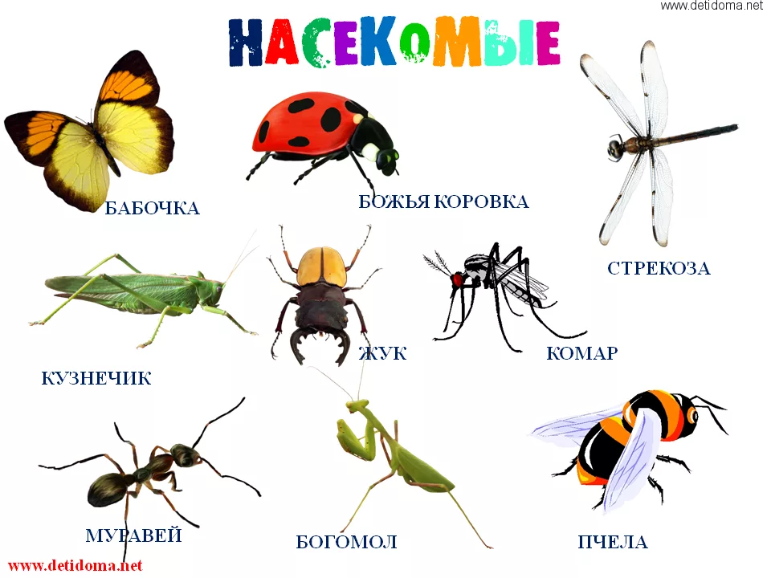

Slide 2
Цель: закрепление полученных знаний о насекомых.
Задачи:
Образовательные:
Расширять и закреплять знания детей о насекомых, вводить в активный словарь детей обобщающее понятие «насекомые».
Воспитательные:
Воспитывать доброе отношение к маленьким соседям по планете.
Развивающие:
Развивать зрительную память.
Активизировать, обогащать словарный запас детей по теме.
Развивать связную речь.
Развивать словесно-логическое мышление детей, умение устанавливать причинно-следственные связи, рассуждать, делать выводы, исключать четвертый лишний предмет с обоснованием своего ответа.

Slide 3
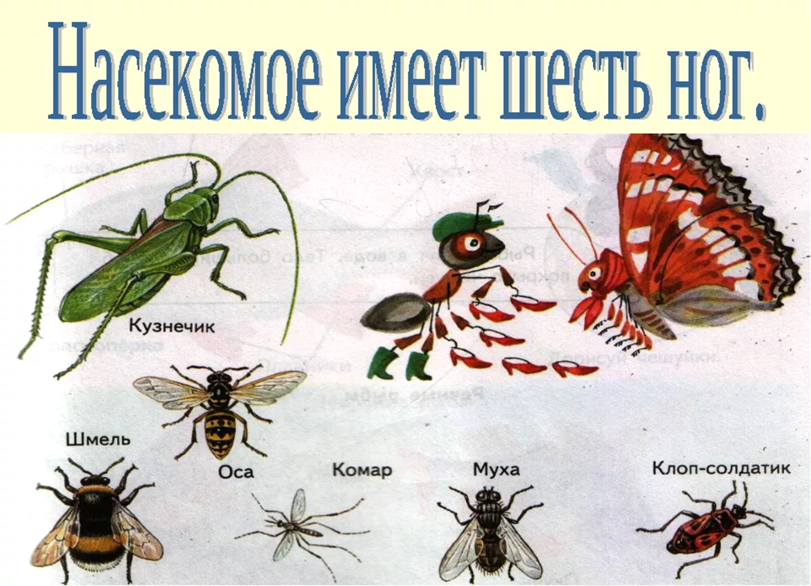

Slide 4
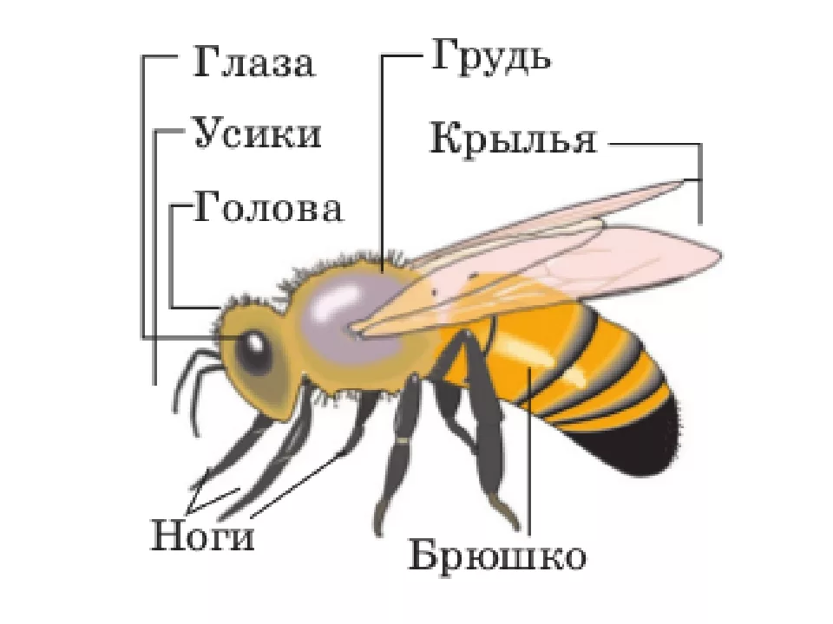
Части тела насекомых.

Slide 5
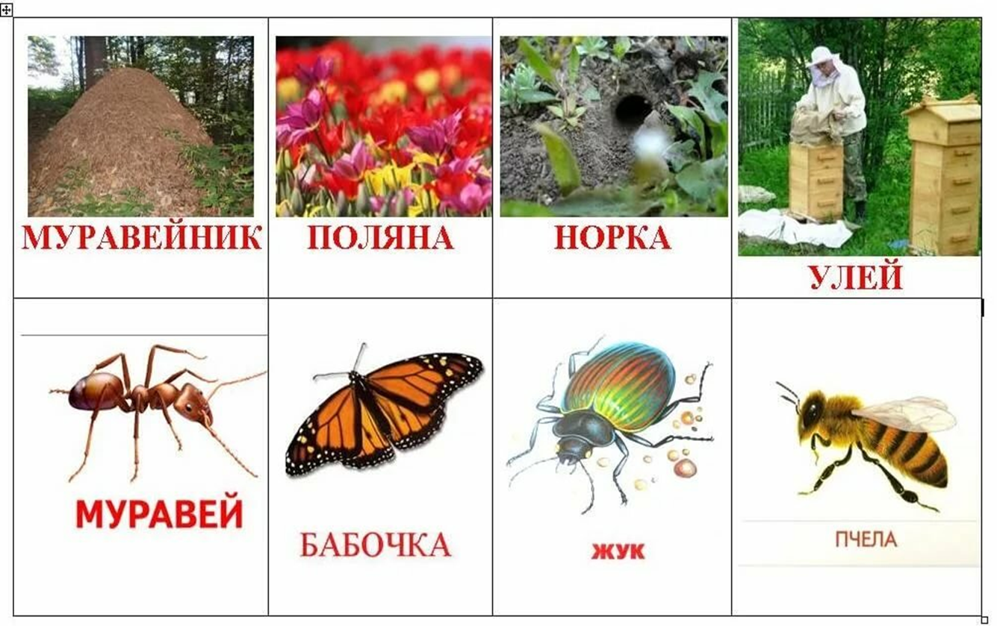
Насекомые живут:

Slide 6
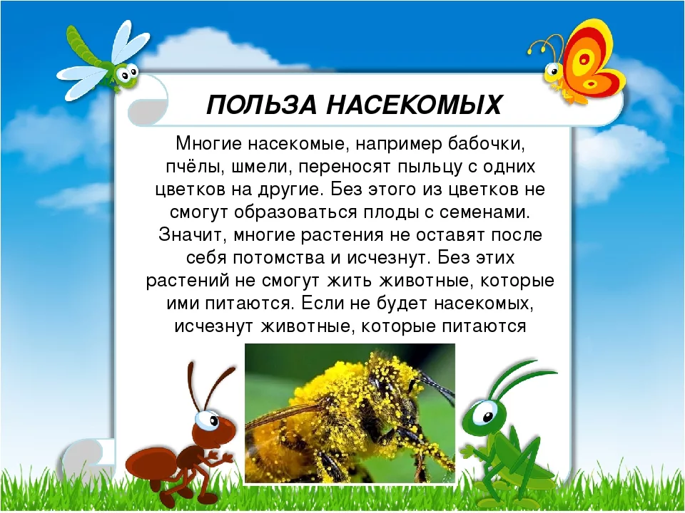

Slide 7
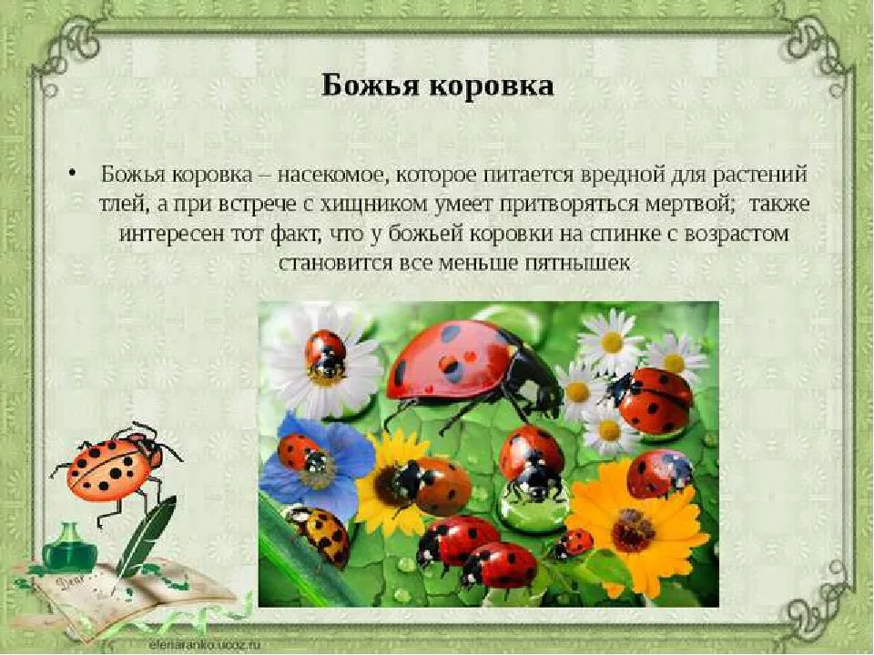

Slide 8
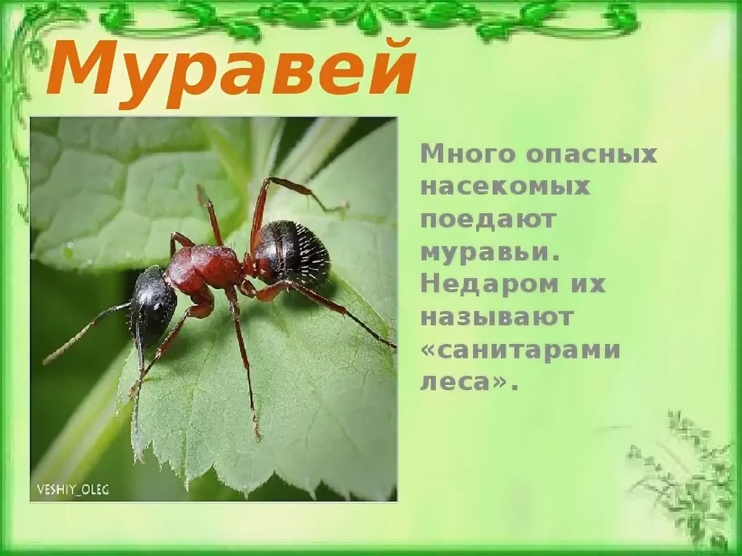

Slide 9
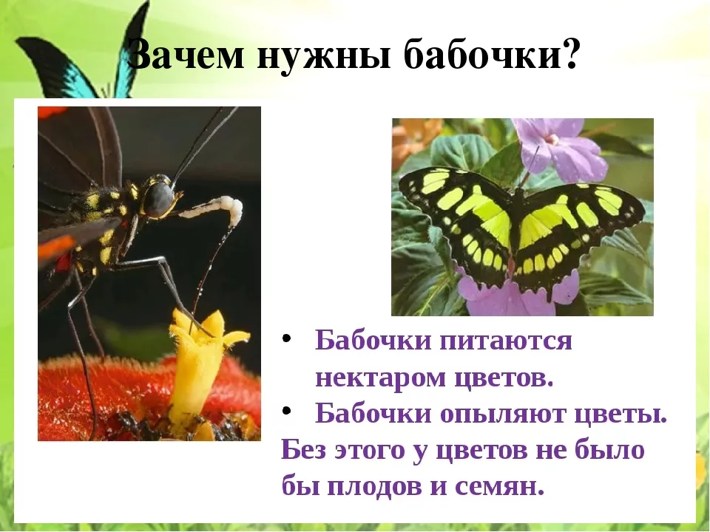

Slide 10


Slide 11
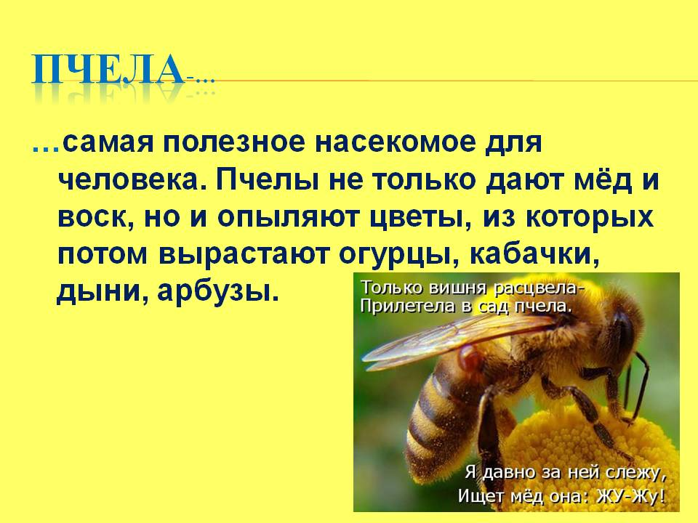

Slide 12
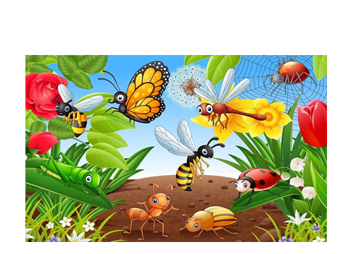
Чем отличаются и чем похожи пчела и стрекоза; жук и муравей; кузнечик и божья коровка; бабочка и стрекоза.

Slide 13
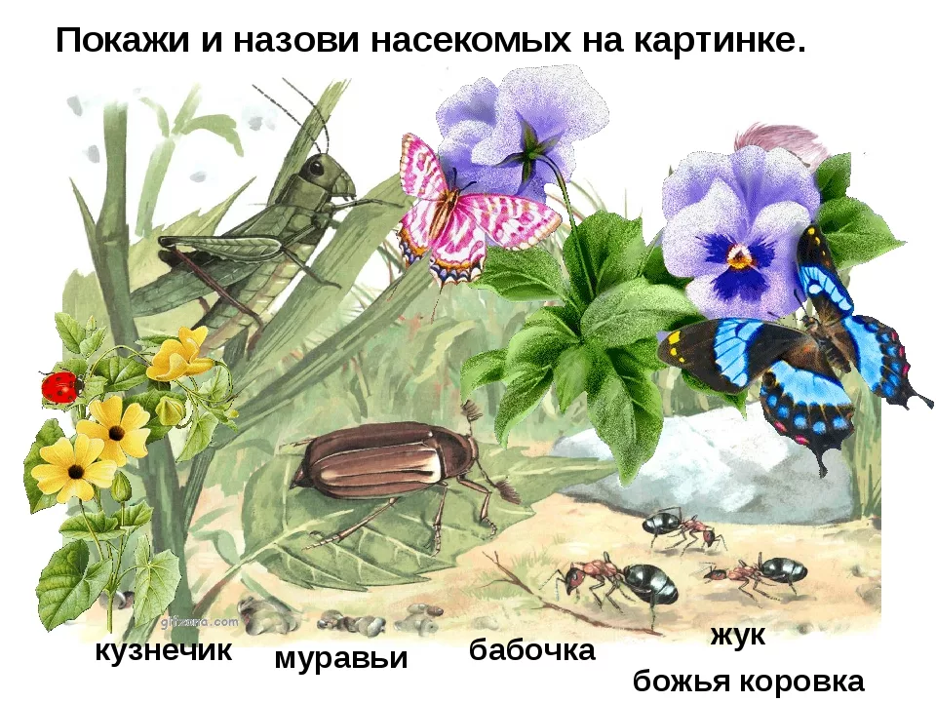

Slide 14


Slide 15


Slide 16
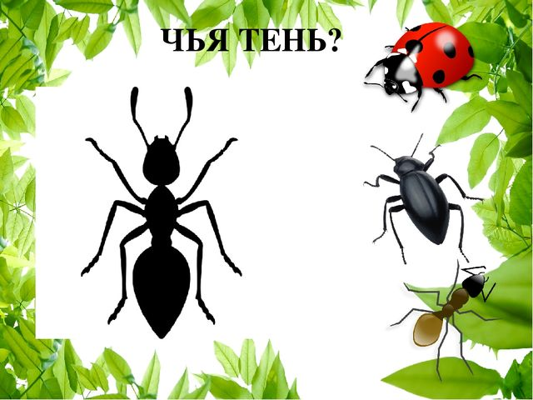

Slide 17
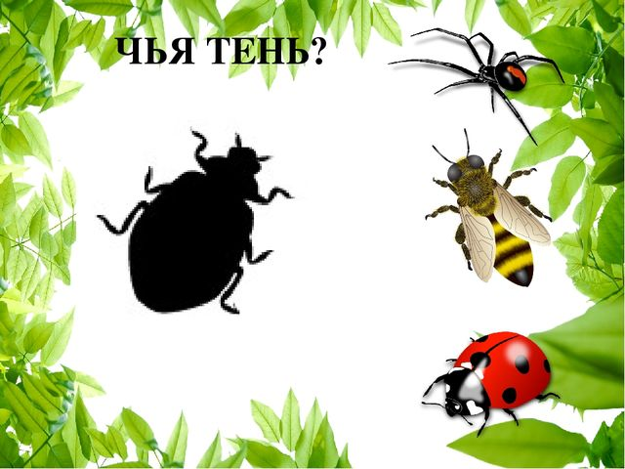

Slide 18
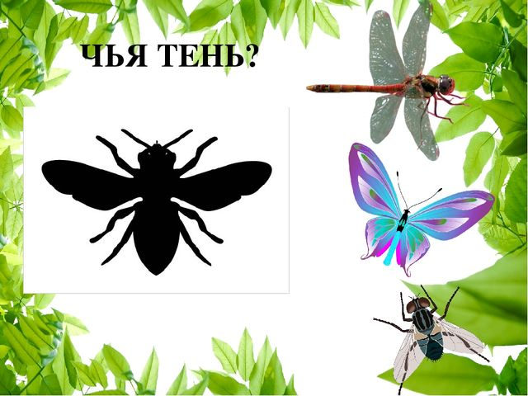

Slide 19


